Slide 1
PMlib 講習会
理化学研究所 計算科学研究機構
可視化技術研究グループ
2015年1月16日

Slide 2
講習会の内容
PMlib概要
PMlibとは
PMlibの利用方法
PMlibの機能説明
PMlibのインストールとテスト
PMlibの入手方法
テストシステムへのログイン
PMlibのインストール
動作確認プログラムの実行
ハンズオン
ハンズオンプログラムについて
プログラムの実行
プログラムへのPMlibのくみこみ
プログラムのPMlib統計情報の解釈と検討

Slide 3
PMlibとは
アプリケーション計算性能モニター用のクラスライブラリ
ユーザーライブラリとしてもシステムライブラリとしても利用可
オープンソースソフトウエア（理研 AICSが開発・提供）
アプリケーション中に計測区間を指定し、実行終了時に区間の統計情報を出力する
ソースプログラム中でPMlibライブラリを呼び出して利用する
アプリケーション性能改善用の一時的な利用だけでなく、プロダクションランに常用して性能モデリングの支援に用いられる事を期待
APIはC++に対応

Slide 4
性能統計ツールの位置づけ
オープンソース性能統計ツール一般
Gprof: 簡易機能、コンパイラに制約
Scalasca: 高機能、Score-P共通インフラ
TAU: 高機能
PAPI : HWPCへのアクセス
など多数、、、プラス
PMlib
ベンダーツール
X86系
Intel
PGI
Cray
Sparc系
富士通
Oracle
Power系
日立
IBM
その他の系
GPU
Phi
SX
ベンダー
性能計測・統計ツール
オープンソース
性能計測・統計ツール
オープンソース
コンパイラ・ライブラリ
ベンダー
コンパイラ・ライブラリ
Linux系オペレーティングシステムパッケージ
ベンダーOS
オープンソースOS

Slide 5
各ツールの位置づけ
ベンダー性能計測・統計ツール
○豊富な機能、高度なインタフェイス、システムに統合化された安心感、詳しいドキュメント、ベンダーによるサポート
△習熟に相当期間が必要、システム機種毎にツールが決まってしまう、それなりの価格
オープンソース性能統計ツール
○各ツール毎に高機能、無料
△ユーザーインタフェイスが個性的、インストールの手間・利用方法の習熟がそれなりに大変→周囲にツールをよく知っている人がいないとハードルは高い
高機能GUIツールのハードル
PMlib
機能・出力情報をテキストに絞ったコンパクトなツール

Slide 6
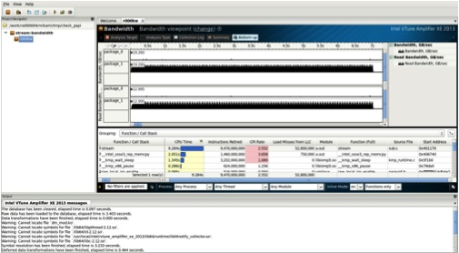
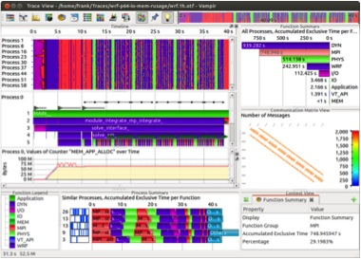
高機能GUIベースツールのハードル
見た目の豪華さ ∝ 利用に必要な習熟期間の長さ

Slide 7
PMlibの特徴
PMlibの特徴
機能を絞ったテキストベースのコンパクトなツール
プラットフォーム依存性が低い
新しいシステムへの適用が容易
インストール・利用が容易（→実際に体験してもらいます）
利用のオーバーヘッドが少ない軽量ツール
（宿題オーバーヘッドデータを測定）
性能情報の採取方法を選択可能
ユーザ自身の明示的申告、又はHWPCによる自動取得
性能計測結果は指定区間毎に出力
出力タイプ１:全プロセスの平均した基本情報
出力タイプ2:MPIランク（プロセス）毎の情報
出力タイプ3:ハードウエアイベントグループの情報

Slide 8
PMlibが対応する並列プログラムモデル
シリアルプログラム
OpenMP (SMPスレッド）並列プログラム
測定区間内にOpenMPループを含む場合に相当
ただしスレッド自身からのPMlibよびだしには未対応
MPI並列プログラム
MPIとOpenMPの組み合わせ並列プログラム
APIはC++に対応

Slide 9
PMlibの利用方法
PMlibライブラリのインストール
アプリケーション へPMlib呼び出しを追加
アプリケーションの実行
PMlib出力情報の評価

Slide 10
PMlib利用プログラム例
元のソース PMlib組み込み後のソース
ヘッダー部
int main (int argc, char *argv[])
{
matrix.nsize = nsize;
set_array();
int loop=3;
for (int i=1; i<=loop; i++){
subkerel();
}
return 0;
}
#include <PerfMonitor.h>
using namespace pm_lib;
PerfMonitor PM;
int main (int argc, char *argv[])
{
matrix.nsize = nsize;
set_array();
PM.initialize();
PM.setParallelMode("Serial”, 1, 1);
PM.setProperties(”my_check_1", 1);
PM.start(”my_check_1");
int loop=3;
for (int i=1; i<=loop; i++){
subkerel();
}
PM.stop (”my_check_1", 0.0, 1);
PM.gather();
PM.print(stdout, ”London", "Mr.Bean");
PM.printDetail(stdout);
return 0;
}
初期設定
測定区間
結果を出力

Slide 11
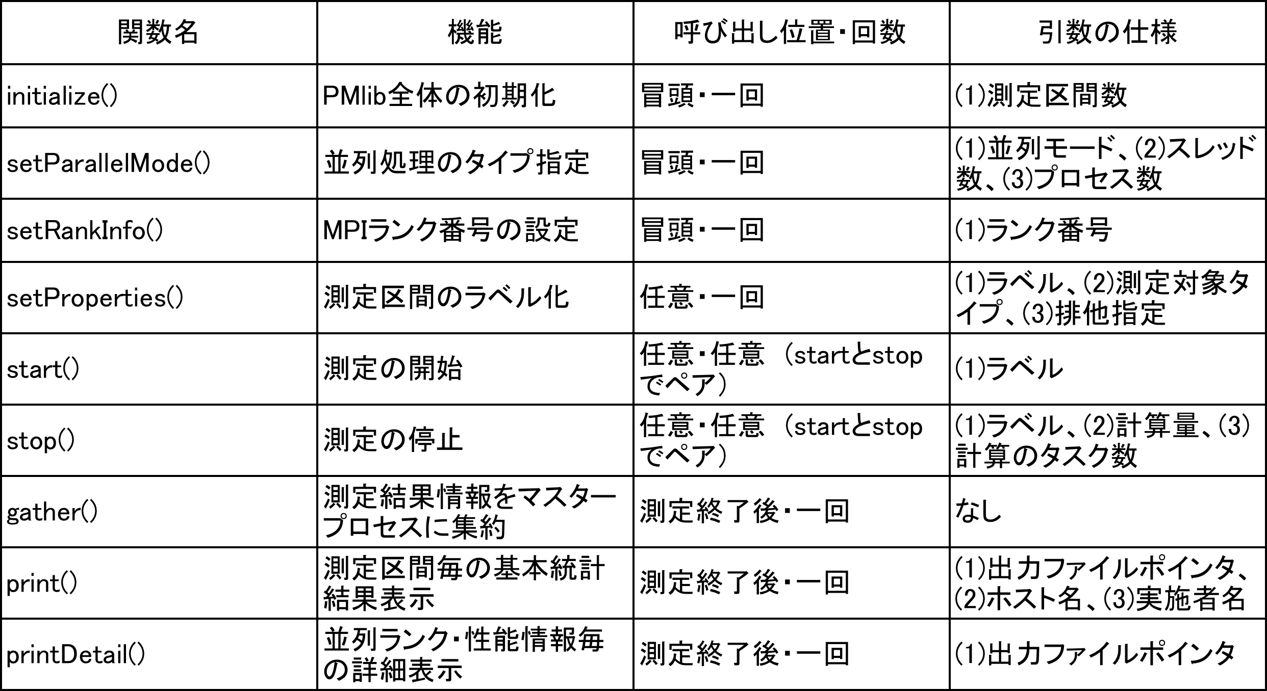
PMlib関数一覧
これら関数の仕様や引数詳細は Doxygenで表示・説明

Slide 12
各関数の仕様詳細 doxygen で表示
以降のスライドはご自身のPC上のWebブラウザでご覧下さい
$ tar –zxf PMlib.doxyfile.tar.gz
$ cd doc/html
$ file index.html

Slide 13
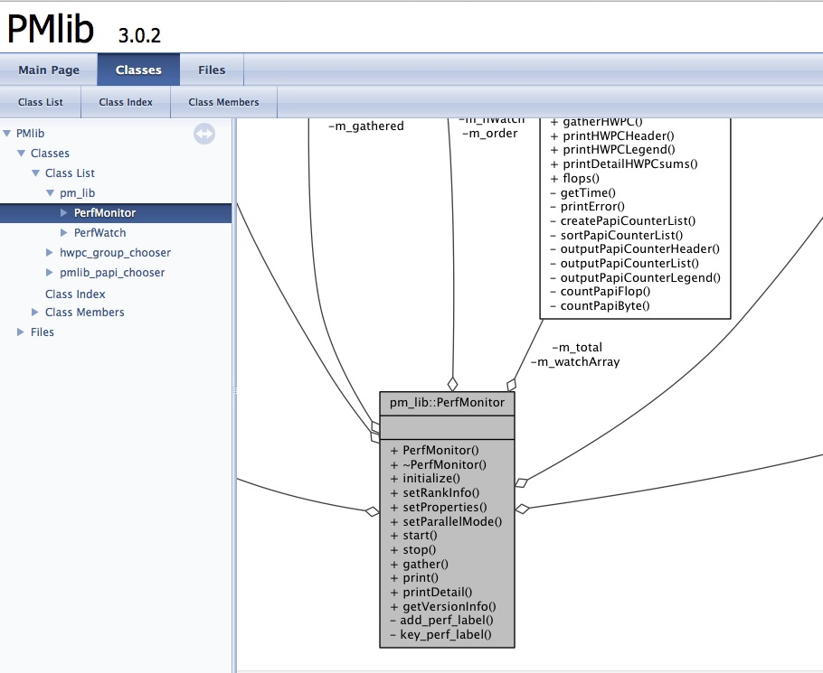
各関数の仕様詳細 doxygenで表示

Slide 14
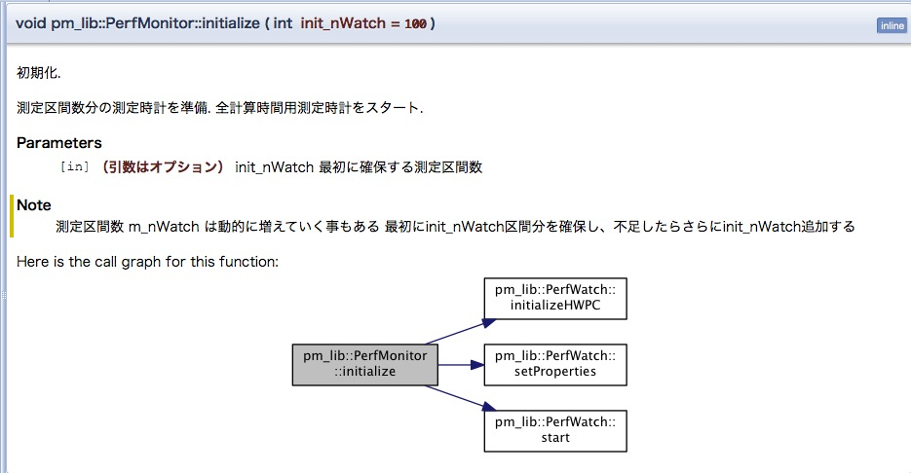
各関数の仕様 initialize()

Slide 15
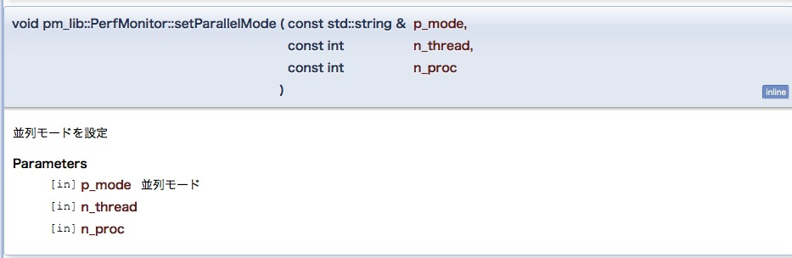
各関数の仕様 setParallelMode()

Slide 16
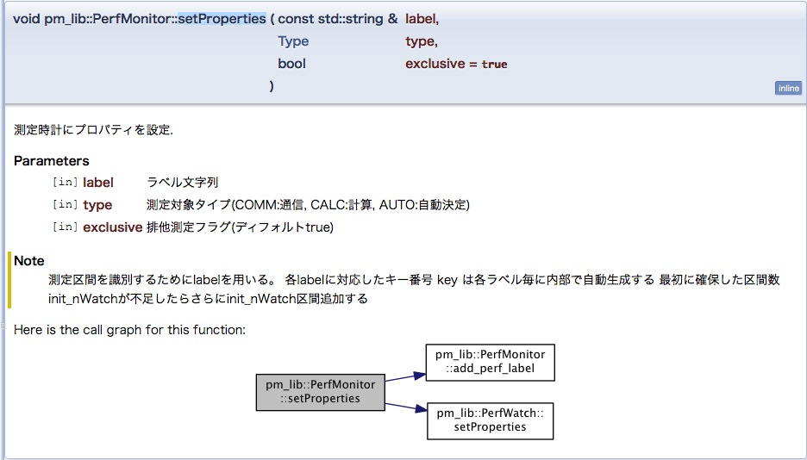
各関数の仕様 setProperties()

Slide 17
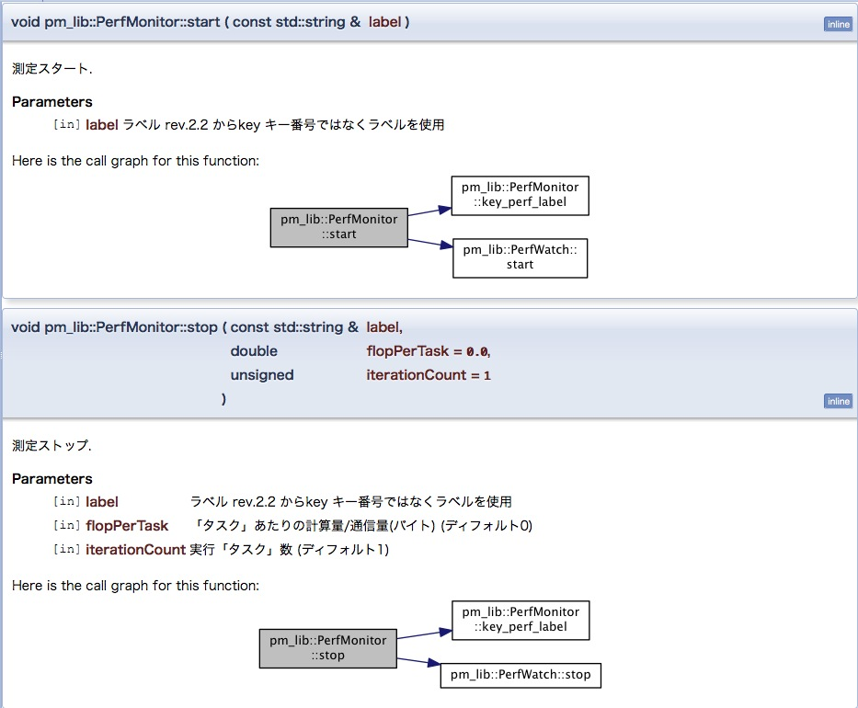
各関数の仕様 start()/stop()

Slide 18
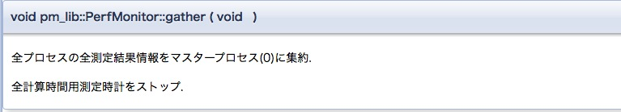
各関数の仕様 gather()

Slide 19
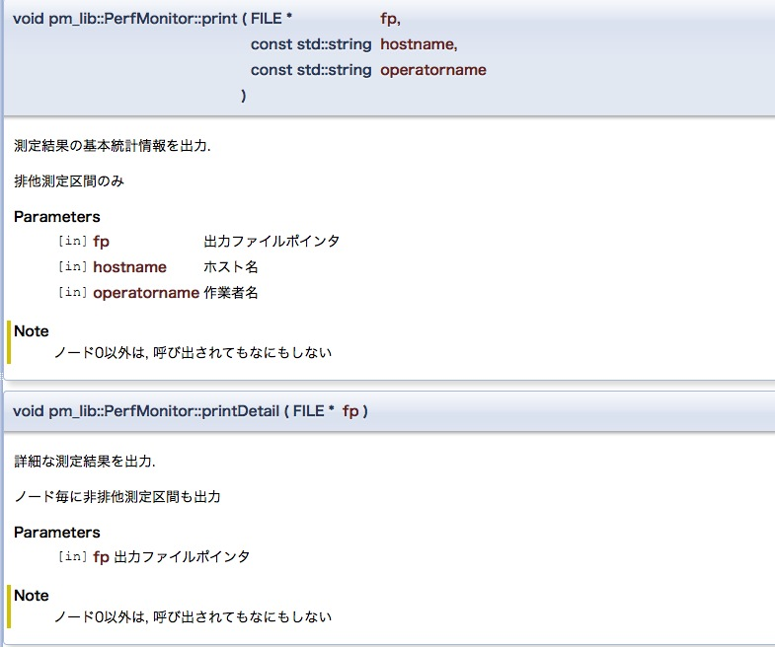
各関数の仕様 print()/printDetail()

Slide 20
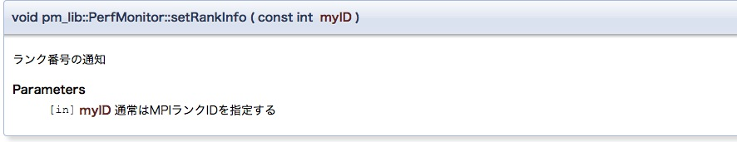
各関数の仕様 setRankInfo()

Slide 21
Pmlibの動作確認がとれているシステム
京/FX10
ログインノードでのクロスコンパイル環境
計算ノードでのネイティブコンパイル環境
富士通コンパイラ＋MPI
Intel Xeon E5 クラスタ
Intelコンパイラ＋IntelMPI
GNUコンパイラ+OpenMPI/gnu
PGIコンパイラ+OpenMPI/pgi
必要なソフトウエア環境
C, C++ compiler
HWPC/PAPIを組み込む場合はLinux kernel 2.6.32+

Slide 22
PMlibの入手方法
PMlibパッケージの入手方法
下記公開リポジトリからDownload
http://avr-aics-riken.github.io/PMlib/
PMlibに関するドキュメント
パッケージに含まれるdoc/ディレクトリ以下にある
How_to_use_PMlib.pdf ：クラスライブラリの説明書
PMlib_getting_started.pdf :本資料
本日使用する資料
スライドおよびハンズオンプログラムは下記から
https://github.com/mikami3heart/Tutorial-Pmlib （予定）

Slide 23
PMlib計算性能モニター機能
プログラム実行中にPMlibが性能統計情報を蓄積・出力する
プログラムソース中に指定された測定区間毎に統計
各測定区間は小数のプロパティを持つ
ラベル：任意の文字列（統計情報出力時のラベル ）
測定対象タイプ： 「計算時間」、「通信時間」、「自動決定」
(CALC:計算, COMM:通信, AUTO:自動決定)
排他測定フラグ：「排他測定」または「非排他測定」
性能統計の種類と算出方法を選択
計算量をユーザが明示的に申告
測定区間の「計算量・通信量」を引数として自己申告
申告量の解釈は測定対象タイプによる
計算時間の場合は浮動小数点演算量：計算速度 (FLOPS) を出力
通信時間の場合は通信量バイト単位：通信速度 (Byte/s ) を出力
計算量の自動算出
ハードウエア性能カウンター(HWPC)のイベントを測定して出力
プログラム実行時に環境変数でイベントグループを動的に選択

Slide 24
PMlib計算性能モニター機能
プログラム実行中にPMlibが性能統計情報を蓄積・出力する
プログラムソース中に指定された測定区間毎に統計
各測定区間は小数のプロパティを持つ
ラベル：任意の文字列（統計情報出力時のラベル ）
測定対象タイプ： 「計算時間」、「通信時間」、「自動決定」
(CALC:計算, COMM:通信, AUTO:自動決定)
排他測定フラグ：「排他測定」または「非排他測定」
性能統計の種類と算出方法を選択
計算量をユーザが明示的に申告
測定区間の「計算量・通信量」を引数として自己申告
申告量の解釈は測定対象タイプによる
計算時間の場合は浮動小数点演算量：計算速度 (FLOPS) を出力
通信時間の場合は通信量バイト単位：通信速度 (Byte/s ) を出力
計算量の自動算出
ハードウエア性能カウンター(HWPC)のイベントを測定して出力
プログラム実行時に環境変数でイベントグループを動的に選択

Slide 25
性能統計：計算量の算出：明示的な自己申告
計算量をユーザが明示的に申告する場合
実行時の各セクションのタイミングと演算数を積算して記録
タイミング測定区間はラベル管理で，コーディング時に指定
加算・乗算以外の複雑な演算も一回の演算として計上可能
演算の種類に応じて四則演算の「重さ」を指定することも可能
演算数は，各関数毎・各システム毎異なる
FX10のPA情報から推定．例えば．．
+, -, x ： 1 flop
÷ ： 8 flops（単精度），13 flops（倍精度）
abs() ： 1 flops
ソースプログラムの計算実行式通りの実行性能を測定可能
FX10の詳細プロファイルとの連携
同じタイミングで、FXの区間指定が可能

Slide 26
プロファイル：計算量の自動算出
性能システムのCPUが内部に持つハードウエア性能カウンター(HWPC)のイベントを測定して出力
HWPCのイベントリスト別表
PMlib用にイベントの種類毎グループを定義
FLOPS
VECTOR
BANDWIDTH
CACHE
CYCLE
プログラム実行時に環境変数で動的に選択する
マスタープロセス(MPI rank 0)の測定値を代表値として出力
もしOpenMPスレッド並列処理の場合はマスタープロセスが発生するスレッド群の合計値を出力

Slide 27
出力する情報
１、基本プロファイル
全プロセスの平均情報
プログラム終了時に各MPIプロセス（ランク）の情報をマスターランクに集計。統計処理して出力
２、詳細プロファイル(1：MPIプロセス毎)
MPIの各プロセス毎の情報を出力
３、詳細プロファイル(2：HWPCイベント統計 )
計測するHWPCイベントグループを環境変数で指定
プロセスがOpenMPスレッドを発生した場合各プロセスのにスレッド測定値を内部で合計する。マスタープロセス(MPI rank 0)の値を出力

Slide 28
基本プロファイル例（以降のページ更新予定）
-----------------------------------------------------
Report of Timing Statistics PMlib version 2.1.2
Operator : Kenji_Ono
Host name : vsp22
Date : 2014/05/26 : 03:49:43
Parallel Mode : Hybrid (4 processes x 8 threads)
Total execution time = 4.429648e+00 [sec]
Total time of measured sections = 3.695136e+00 [sec]
Statistics per MPI process [Node Average]
Label | call | accumulated time | flop | messages[Bytes]
| | avr[sec] avr[%] sdv[sec] avr/call[sec] | avr sdv speed
------------------------+--------------+--------------------------------------------------+--------------------------------------
Poisson_SOR2_SMA : 26200 1.071254e+00 28.99 6.4536e-03 4.088757e-05 2.318e+10 0.000e+00 21.64 Gflops
File_Output : 11 8.003855e-01 21.66 1.3644e-02 7.276232e-02 1.311e+07 0.000e+00 16.38 Mflops
Poisson_Src_Norm : 13300 7.372693e-01 19.95 2.6937e-03 5.543378e-05 4.112e+10 0.000e+00 55.77 Gflops
Sync_Pressure : 26200 5.582871e-01 15.11 7.6391e-03 2.130867e-05 1.717e+09 0.000e+00 2.86 GB/sec
A_R_Poisson_Src : 13300 2.086478e-01 5.65 2.1901e-02 1.568781e-05 8.512e+05 0.000e+00 3.89 MB/sec
Pseudo_Velocity : 100 7.437694e-02 2.01 4.6558e-04 7.437694e-04 5.230e+09 0.000e+00 70.31 Gflops
Projection_Velocity : 262 7.227474e-02 1.96 6.3243e-04 2.758578e-04 1.820e+09 0.000e+00 25.18 Gflops
Poisson_BC : 26200 5.180532e-02 1.40 8.1025e-04 1.977302e-06 0.000e+00 0.000e+00 0.00 Mflops
Poisson_Setup_for_Itr : 13100 2.677810e-02 0.72 2.0531e-04 2.044130e-06 0.000e+00 0.000e+00 0.00 Mflops
Sync_Velocity : 100 1.325995e-02 0.36 3.9118e-04 1.325995e-04 1.573e+08 0.000e+00 11.05 GB/sec
Sync_Pseudo_Velocity : 100 1.039678e-02 0.28 7.3619e-04 1.039678e-04 3.932e+07 0.000e+00 3.52 GB/sec
Variation_Space : 100 9.503841e-03 0.26 5.3508e-05 9.503841e-05 4.260e+08 0.000e+00 44.82 Gflops
Force_Calculation : 100 6.575465e-03 0.18 7.8837e-03 6.575465e-05 0.000e+00 0.000e+00 0.00 Mflops
Copy_Array : 200 6.332040e-03 0.17 8.1976e-05 3.166020e-05 0.000e+00 0.000e+00 0.00 Mflops
Projection_Velocity_BC : 262 6.013393e-03 0.16 8.4818e-05 2.295188e-05 0.000e+00 0.000e+00 0.00 Mflops
Divergence_of_Pvec : 100 5.138874e-03 0.14 5.1616e-05 5.138874e-05 2.425e+08 0.000e+00 47.19 Gflops
A_R_Poisson_Norm : 262 5.013704e-03 0.14 6.8061e-04 1.913628e-05 1.677e+04 0.000e+00 3.19 MB/sec
Allocate_Arrays : 4 5.009890e-03 0.14 2.1477e-04 1.252472e-03 0.000e+00 0.000e+00 0.00 Mflops
…
------------------------+--------------+--------------------------------------------------+--------------------------------------
Total | 3.695136e+00 7.225e+10 19.55 Gflops
Performance | 78.21 Gflops

Slide 29
詳細プロファイル(1)
Elapsed time variation over MPI ranks
*Initialization_Section
MPI_rank call accm[s] accm[%] waiting[s] accm/call[s] flop|msg speed
#0 : 1 1.623359e-01 4.39 6.041527e-04 1.623359e-01 0.000e+00 0.00 Mflops
#1 : 1 1.629400e-01 4.41 0.000000e+00 1.629400e-01 0.000e+00 0.00 Mflops
#2 : 1 1.543641e-01 4.18 8.575916e-03 1.543641e-01 0.000e+00 0.00 Mflops
#3 : 1 1.500421e-01 4.06 1.289797e-02 1.500421e-01 0.000e+00 0.00 Mflops
Allocate_Arrays
MPI_rank call accm[s] accm[%] waiting[s] accm/call[s] flop|msg speed
#0 : 4 5.146027e-03 0.14 9.012222e-05 1.286507e-03 0.000e+00 0.00 Mflops
#1 : 4 5.236149e-03 0.14 0.000000e+00 1.309037e-03 0.000e+00 0.00 Mflops
#2 : 4 4.867315e-03 0.13 3.688335e-04 1.216829e-03 0.000e+00 0.00 Mflops
#3 : 4 4.790068e-03 0.13 4.460812e-04 1.197517e-03 0.000e+00 0.00 Mflops
*Voxel_Prep_Section
MPI_rank call accm[s] accm[%] waiting[s] accm/call[s] flop|msg speed
#0 : 1 6.849098e-02 1.85 0.000000e+00 6.849098e-02 0.000e+00 0.00 Mflops
#1 : 1 6.354094e-02 1.72 4.950047e-03 6.354094e-02 0.000e+00 0.00 Mflops
#2 : 1 6.057596e-02 1.64 7.915020e-03 6.057596e-02 0.000e+00 0.00 Mflops
#3 : 1 2.413917e-02 0.65 4.435182e-02 2.413917e-02 0.000e+00 0.00 Mflops
Restart_Process
MPI_rank call accm[s] accm[%] waiting[s] accm/call[s] flop|msg speed
#0 : 1 4.053116e-06 0.00 9.536743e-07 4.053116e-06 0.000e+00 0.00 Mflops
#1 : 1 5.006790e-06 0.00 0.000000e+00 5.006790e-06 0.000e+00 0.00 Mflops
#2 : 1 3.099442e-06 0.00 1.907349e-06 3.099442e-06 0.000e+00 0.00 Mflops
#3 : 1 4.053116e-06 0.00 9.536743e-07 4.053116e-06 0.000e+00 0.00 Mflops

Slide 30
詳細プロファイル(2)
PMlib detected the CPU architecture:
The available Hardware Performance Counter (HWPC) events depend on this CPU architecture.
GenuineIntel
Intel(R) Xeon(R) CPU E5-2670 0 @ 2.60GHz
HWPC event values of the master rank, sum of threads. count unit in Giga (x 10e9)
- : LD_INS SR_INS :HIT_LFB :L1_HIT :L2_HIT :L3_HIT OFFCORE [Mem GB/s]
Initialization_Section : 0.702 0.104 0.000 0.702 0.000 0.000 0.000 0.069
Allocate_Arrays : 0.125 0.023 0.000 0.125 0.000 0.000 0.000 2.371
Voxel_Prep_Section : 0.126 0.021 0.000 0.126 0.000 0.000 0.000 0.023
Restart_Process : 0.000 0.000 0.000 0.000 0.000 0.000 0.000 14.726
Time_Step_Loop_Section : 0.005 0.001 0.000 0.005 0.000 0.000 0.000 0.001
Search_Vmax : 0.027 0.003 0.001 0.026 0.000 0.000 0.002 64.719
A_R_Vmax : 0.024 0.005 0.000 0.024 0.000 0.000 0.000 3.541
Copy_Array : 0.074 0.042 0.022 0.051 0.000 0.000 0.004 36.320
assign_Const_to_Array : 0.010 0.005 0.000 0.009 0.000 0.000 0.000 2.816
Flow_Section : 0.005 0.001 0.000 0.005 0.000 0.000 0.000 0.001
NS__F_Step_Section : 0.004 0.001 0.000 0.004 0.000 0.000 0.000 0.035
NS__F_Step_Sct_1 : 0.005 0.001 0.000 0.005 0.000 0.000 0.000 0.571
NS__F_Step_Sct_2 : 0.005 0.001 0.000 0.005 0.000 0.000 0.000 0.047
Pseudo_Velocity : 0.721 0.363 0.002 0.705 0.000 0.000 0.010 8.086

